Slide 1
Sistema de gestión y control de peticiones
Integrantes:
Felipe Madariaga
Esteban toro
Álvaro Araya

Slide 2

Contexto del proyecto
Actualmente, la gestión de solicitudes de soporte e incidencias dentro de una institución puede presentar dificultades para registrar, derivar y realizar seguimiento de los requerimientos de manera centralizada.
Esto puede generar demoras en la atención, dificultades para identificar la ubicación del problema y poca visibilidad sobre el estado de cada solicitud.
El SGCP surge como una propuesta para centralizar las peticiones, facilitar su identificación mediante códigos QR y mejorar su seguimiento y asignación al personal correspondiente.

Slide 3
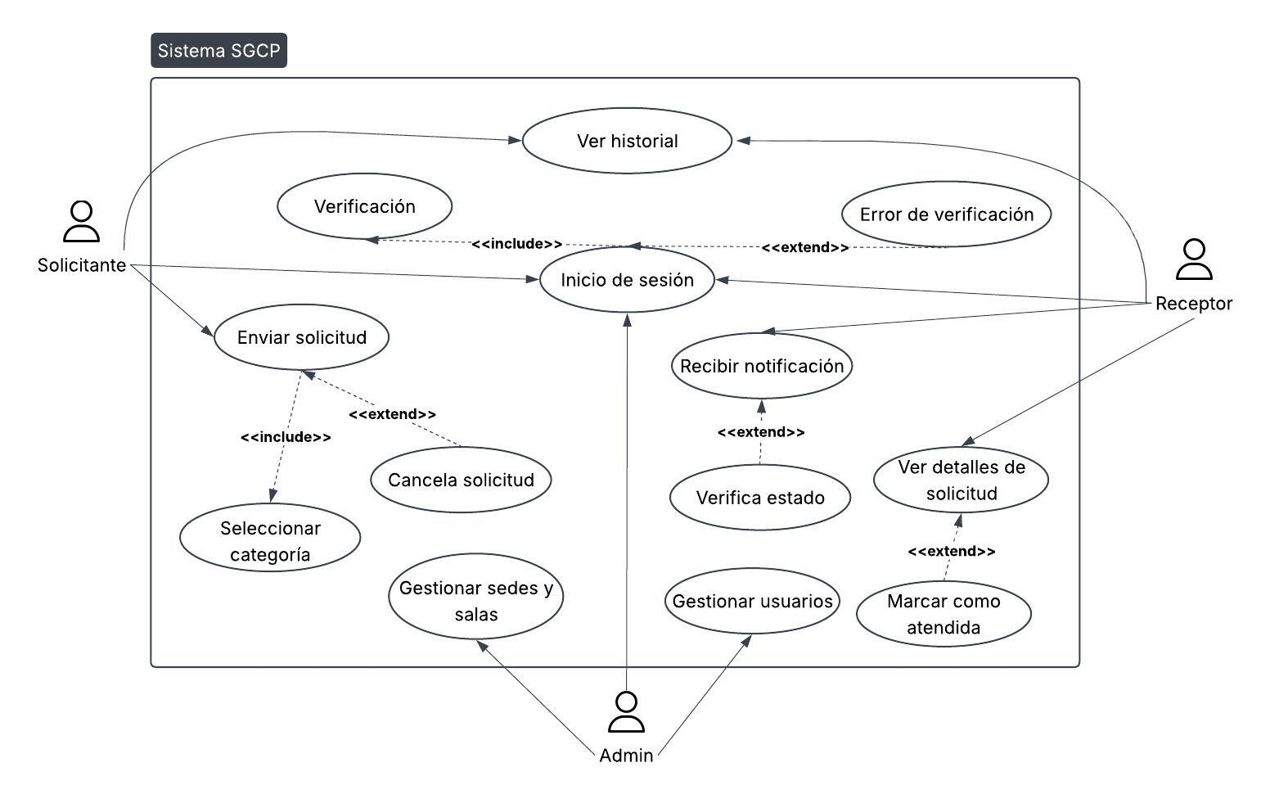
Caso de uso

Slide 4
Avance
En nuestra ficha de iteración 4, estipulamos un 70% de avance para la versión 1.0, consideramos que lo logramos debido a lo siguiente:
Flujo completo funcionando: el docente escanea el QR de la sala, envía la solicitud con su urgencia, soporte la recibe priorizada y la notificación llega al celular.
Brecha principal cerrada: el backend y la base de datos ya están en un servidor (Render) y la app móvil se conecta a él.
APK generada con servidor de pruebas: Se generó la apk de la aplicación, lo que nos permitió probar el flujo de las notificaciones.
Más funcionalidades: disponibilidad del personal, filtros por urgencia y sala, y pantalla de cuentas pendientes de aprobación.
Lo que queda: validaciones, pruebas de seguridad, calidad y estrés (el 30 % restante).

Slide 5
Evidencias de avance
A continuación, mostraremos el flujo completo de la aplicación, desde el inicio de una petición, hasta el final.

Slide 6
Conclusiones
En conclusión, habíamos estipulado un avance del 70% para la versión 1.0. Lo logramos: el proceso completo funciona de punta a punta, desde que el docente escanea el QR y envía la solicitud hasta que el personal de soporte la recibe, ordenada por urgencia, con su notificación en el celular.
La principal brecha que habíamos identificado era el despliegue en un servidor. Ya la cerramos: backend y base de datos están en Render, y generamos la APK conectada a ese servidor.
Lo que falta es el 30 % de endurecimiento: validaciones de usuario, pruebas de seguridad, calidad y estrés. Ese será el foco de las próximas semanas.”

